Slide 1

쇼어 알고리즘
2024년 4월 1일
홍익대학교 컴퓨터공학과
C211087 여희주

Slide 2
쇼어 알고리즘
Python 구현
3. 양자 푸리에 변환

Slide 3
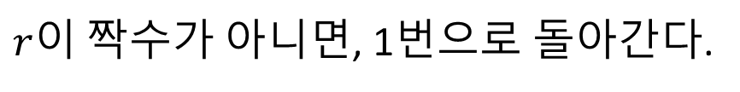
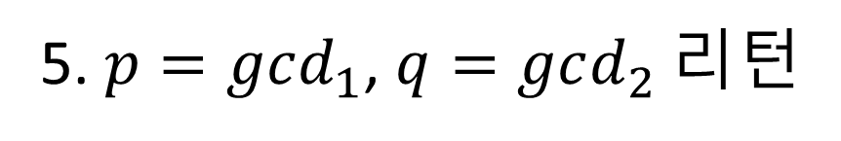
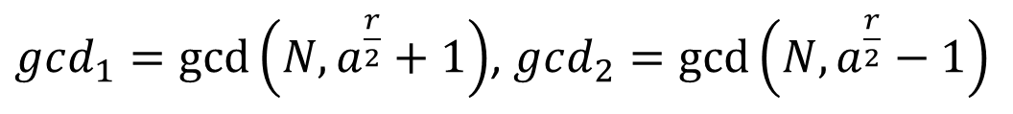
쇼어 알고리즘
1. 1보다 크고 $N$보다 작은 정수 $a$를 임의로 선택
2. 만약, $\gcd\left(N,a\right)≠1$이면 $p=gcd⁡(N, a)$, $q=N/gcd(N, a)$
3. 함수 $f\left(x\right)=a^{x}\left(\operatorname{mod}{N}\right)$의 주기(period) $r$을 찾는다.
$r$이 짝수가 아니면, 1번으로 돌아간다.
4. 주기 $r$로부터 두 개의 최대공약수 $gcd_{1}$, $gcd_{2}$를 찾는다.
$gcd_{1}=\gcd\left(N,a^{\frac{r}{2}}+1\right)$, $gcd_{2}=\gcd\left(N,a^{\frac{r}{2}}−1\right)$
5. $p=gcd_{1}$, $q=gcd_{2}$ 리턴

Slide 4





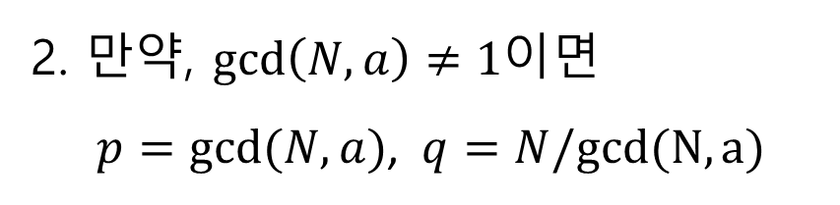
쇼어 알고리즘 - 예시
$$N=15=3×5$$
1. 1보다 크고 $N$보다 작은 정수 $a$를 임의로 선택
$$a=\{3, 5, 6, 9, 10, 12\}$$
$$a=\{2, 4, 7, 8, 11, 13, 14\}$$
$$gcd⁡(N,a)=\{3, 5, 3, 3, 5, 3\}$$
$$gcd⁡(N,a)=\{1, 1, 1, 1, 1, 1, 1\}$$
2. 만약, $\gcd\left(N,a\right)≠1$이면
$p=gcd⁡(N, a)$, $q=N/gcd(N, a)$

Slide 5

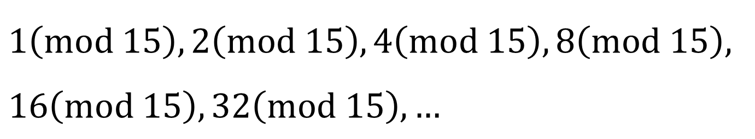

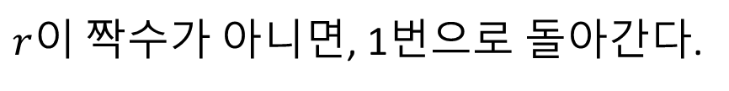


쇼어 알고리즘 - 예시
$$N=15=3×5$$
$$a=\{2, 4, 7, 8, 11, 13, 14\}$$
3. 함수 $f\left(x\right)=a^{x}\left(\operatorname{mod}{N}\right)$의 주기(period) $r$을 찾는다.
$r$이 짝수가 아니면, 1번으로 돌아간다.
$$1\left(mod 15\right),2\left(mod 15\right),4\left(mod 15\right),8\left(mod 15\right),$$
$$16\left(mod 15\right),32\left(mod 15\right), …$$
$$a=2 :$$
$$1, 2, 4, 8, 1, 2, …$$
$$r=4$$

Slide 6

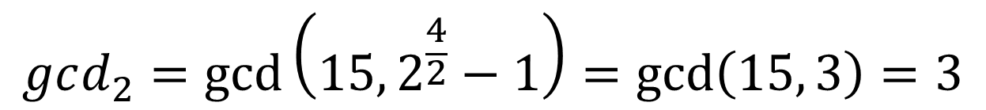
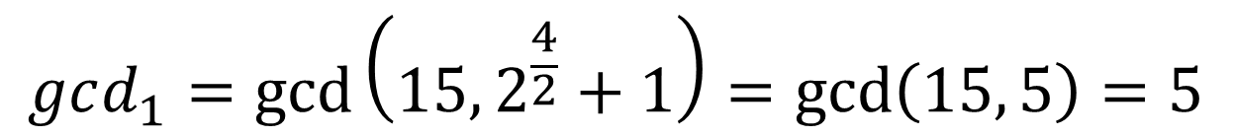
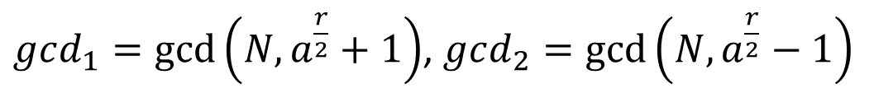
쇼어 알고리즘 - 예시
$$N=15=3×5$$
$$a=2, r=4$$
4. 주기 $r$로부터 두 개의 최대공약수 $gcd_{1}$, $gcd_{2}$를 찾는다.
$gcd_{1}=\gcd\left(N,a^{\frac{r}{2}}+1\right)$, $gcd_{2}=\gcd\left(N,a^{\frac{r}{2}}−1\right)$
$$gcd_{1}=\gcd\left(15,2^{\frac{4}{2}}+1\right)=gcd\left(15, 5\right)=5$$
$$gcd_{2}=\gcd\left(15,2^{\frac{4}{2}}−1\right)=gcd\left(15, 3\right)=3$$

Slide 7
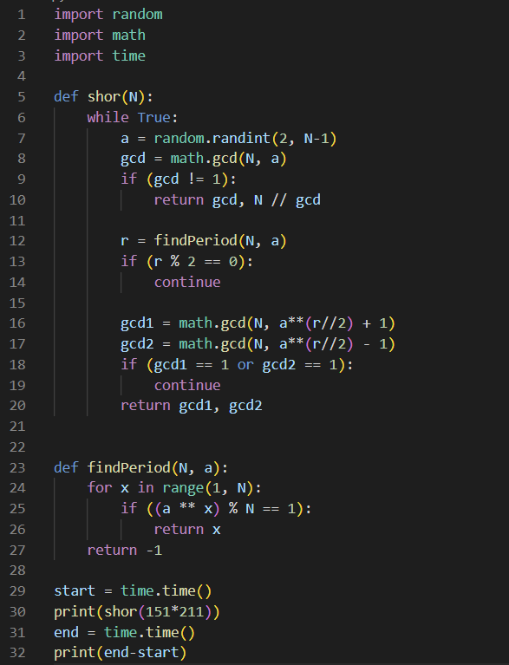

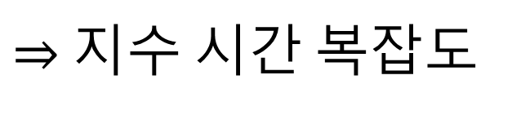
Python 구현
$⇒$ 지수 시간 복잡도

Slide 8
양자 푸리에 변환
양자 푸리에 변환(QFT, Quantum Fourier Transform)
- 양자 컴퓨터로 푸리에 변환을 병렬적으로 수행
- 양자 상태를 주파수 기저 상태로 변환
- 입력 상태의 주기성과 주파수 정보 추출

Slide 9
감사합니다

